Slide 1
Реализация мобильного приложения для изучения языков
Работу выполнила студентка группы БВТ2001 Авакян Диана

Slide 2
Цель и задачи
Цель:
Создание мобильного приложения для обучения иностранным языкам.
Задачи:
Создание макетов приложения в соответствии с диизайном
Создание единого офрмления
Создание логики приложения (переход при нажатии на кнопки, вывод правильных ответов)

Slide 3
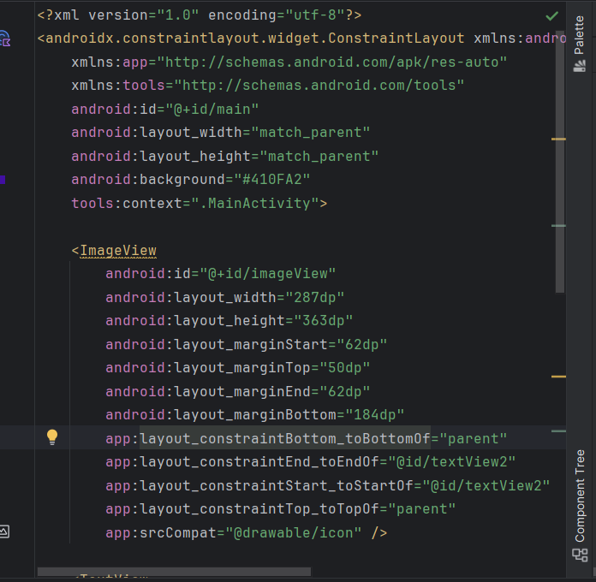
Реализация первого layout
Это самый первый экран при запуске нашего приложения. На нем есть всего два элемента ImageView и TextView.
Этот макет обеспечивает простой и современный дизайн главного экрана, представляя пользователю название приложения и его иконку.

Slide 4
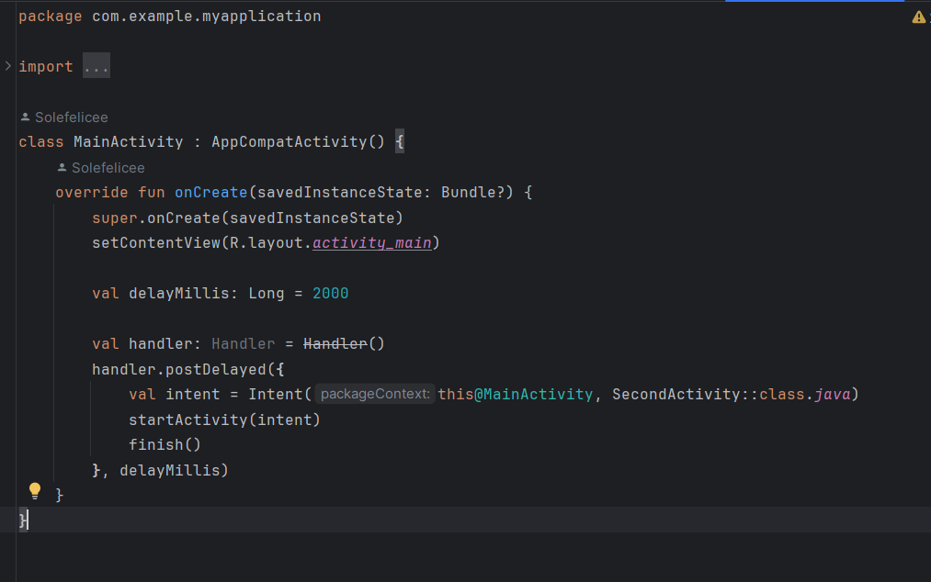
Класс MainActivity
Здесь реализован класс для первого окна. Он предоставляет достаточно простой функционал. Через 2 секунды после запуска приложения, наш экран переключается на следующий (Onboarding)

Slide 5
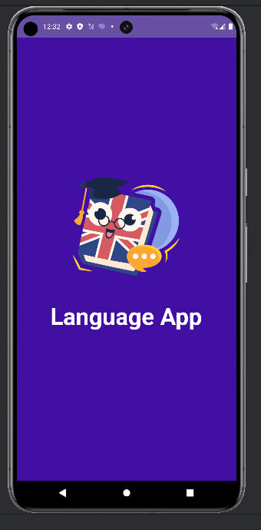
Приветственный экран

Slide 6
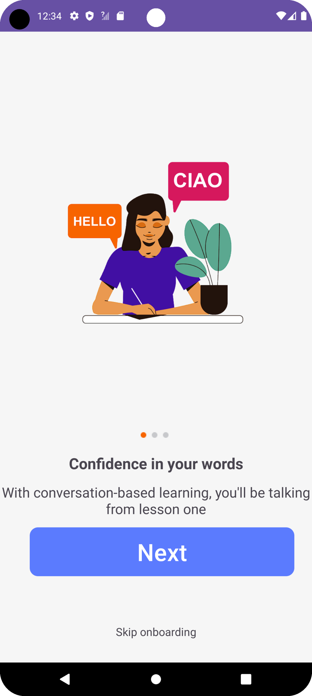
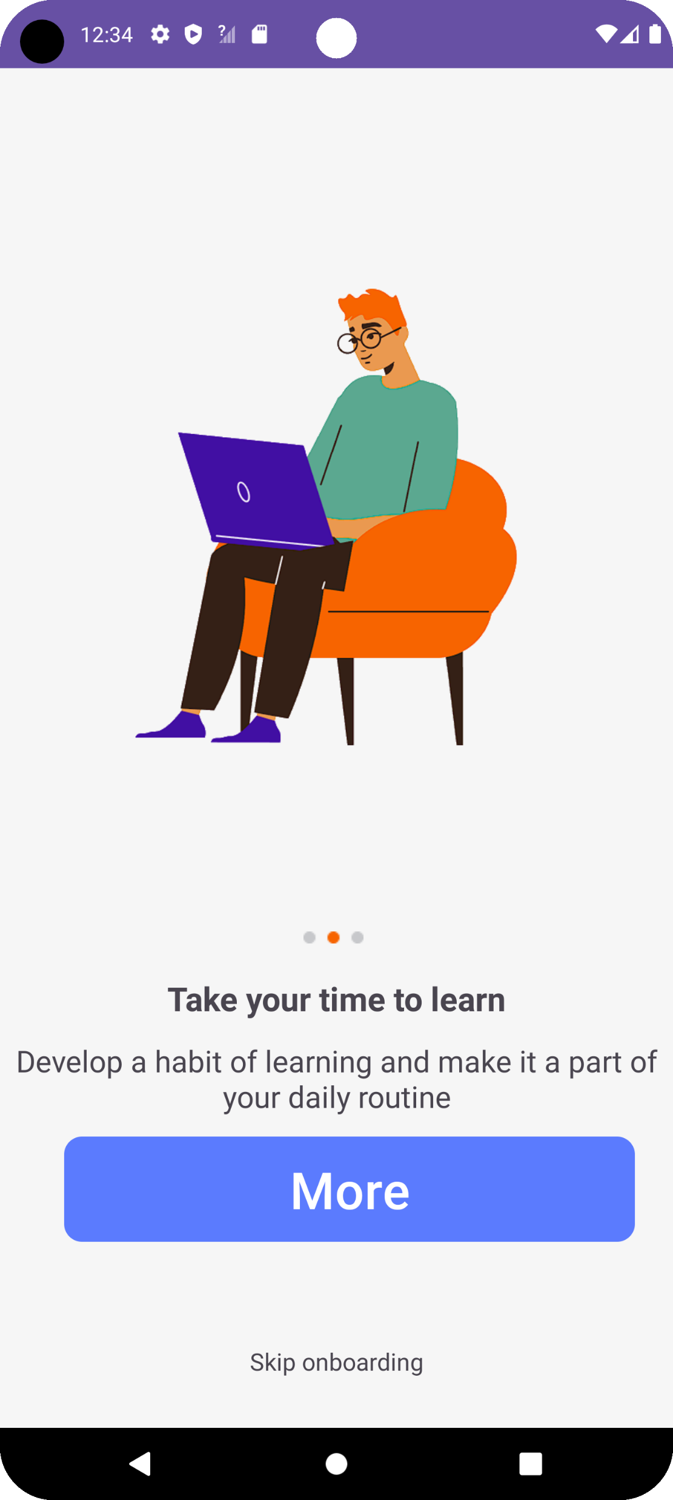
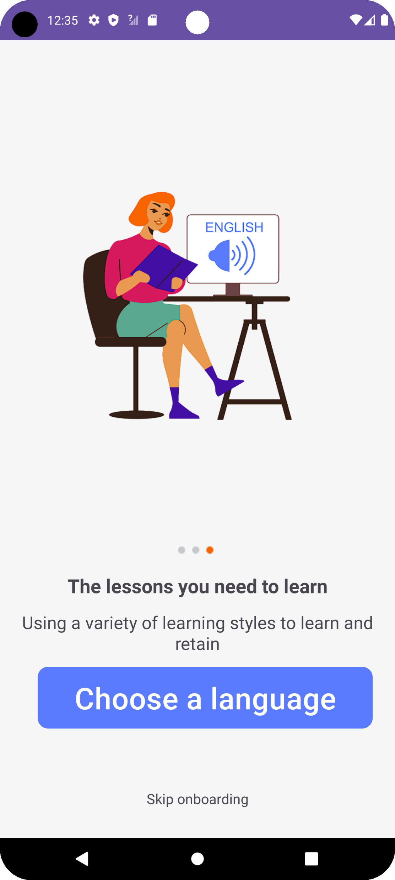
Экран Onboarding

Slide 7
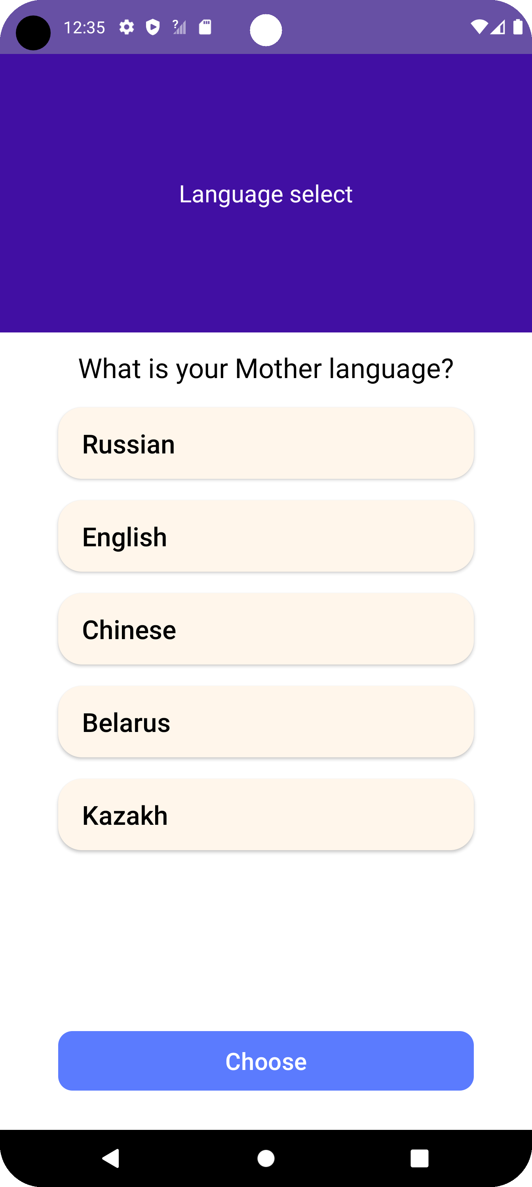
Выбор языка

Slide 8
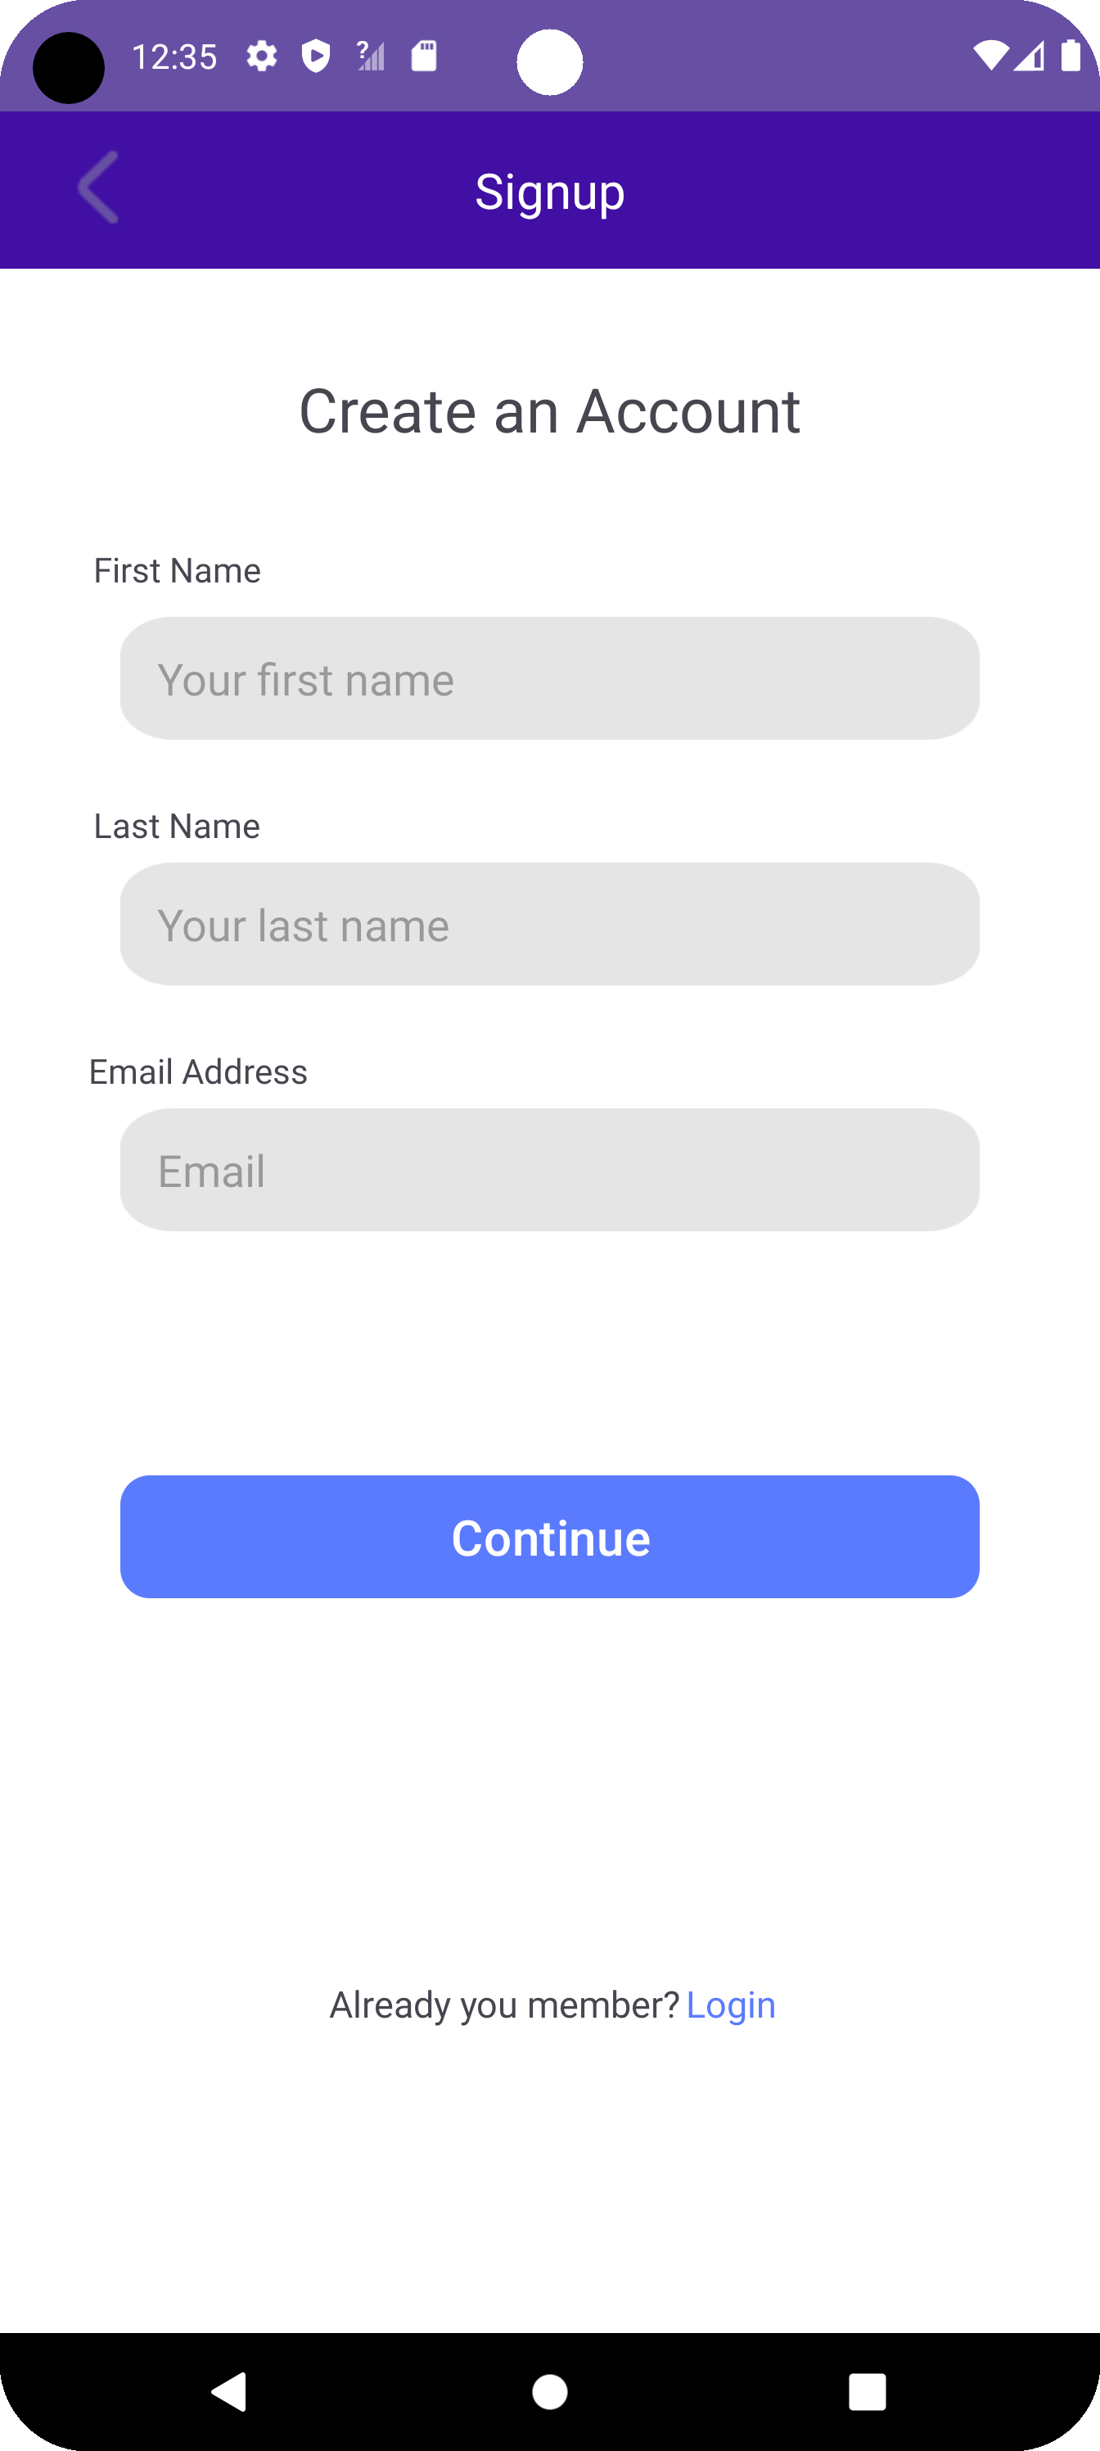
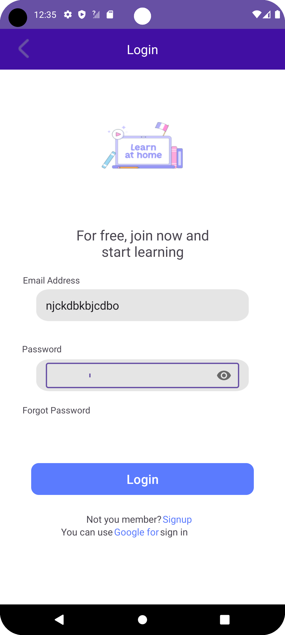
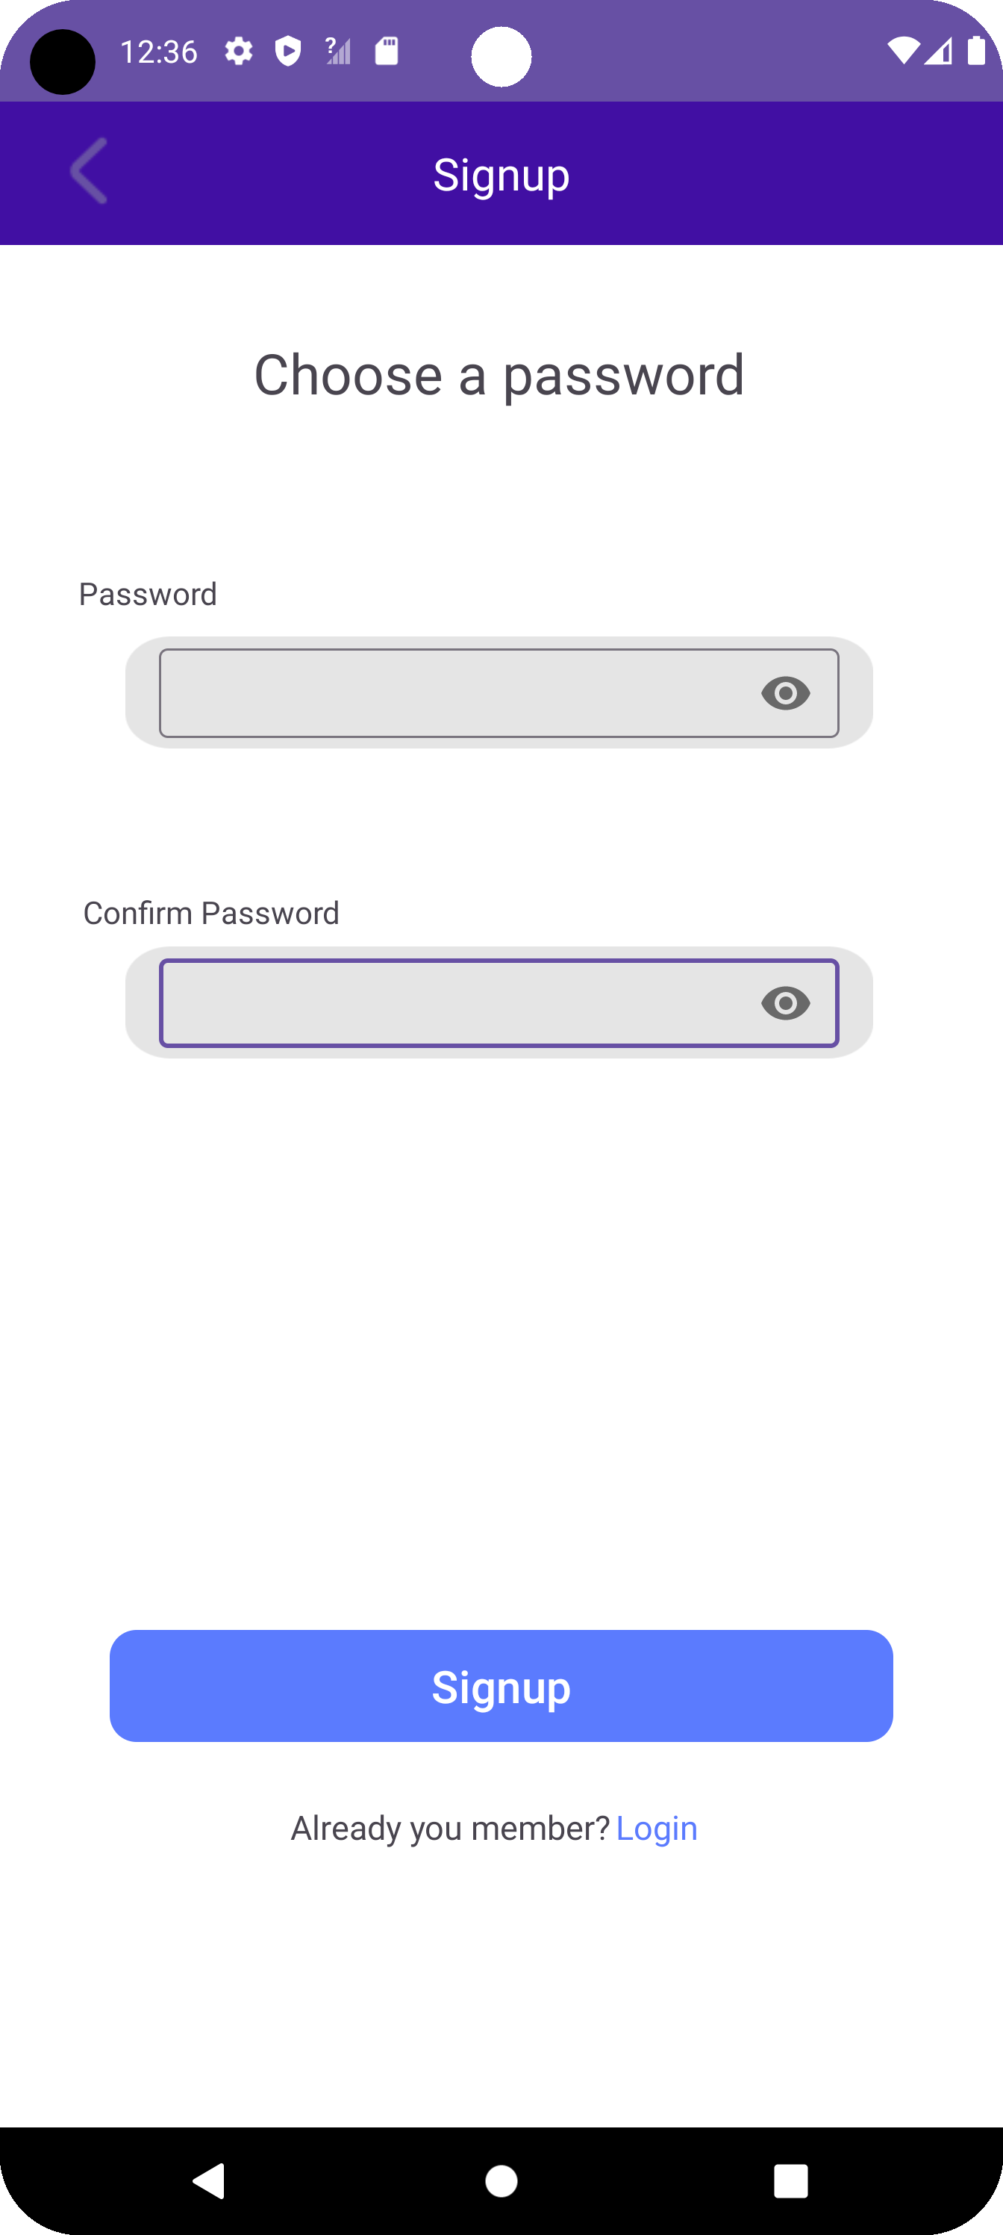
Вход и регистрация

Slide 9
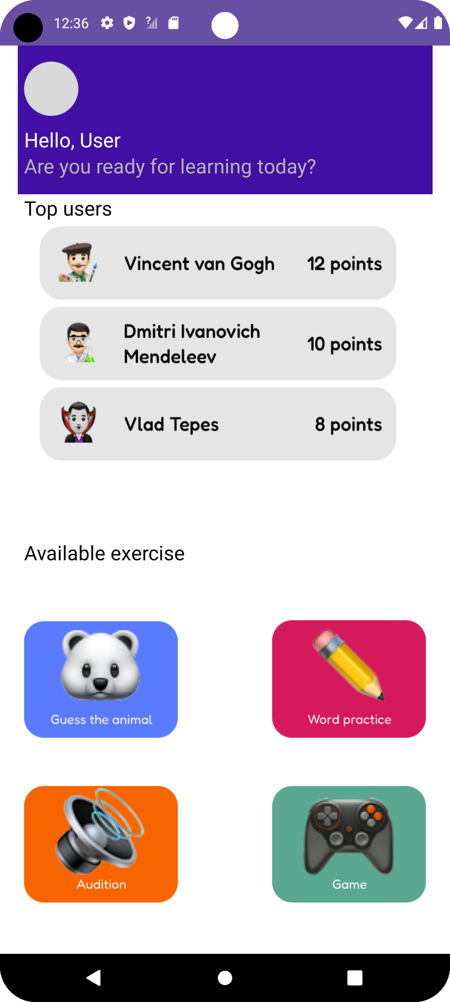
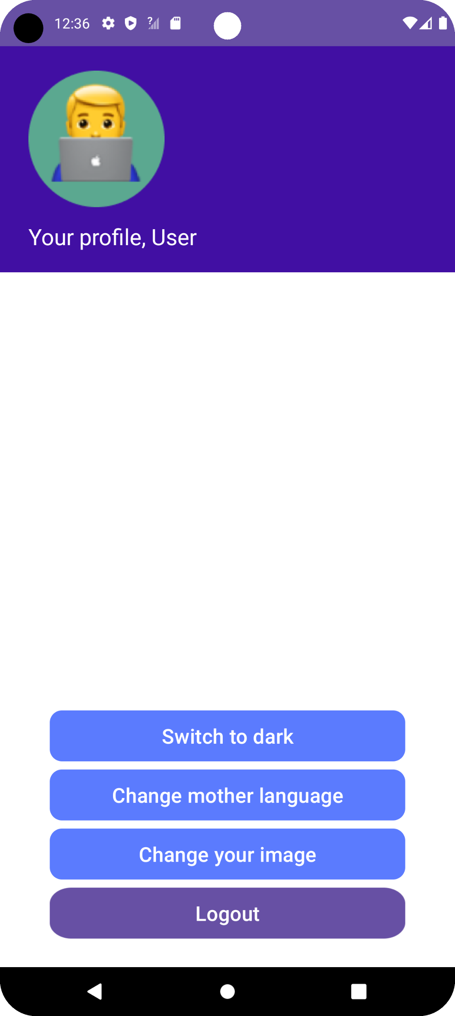
Главный экран в приложении и профиль

Slide 10
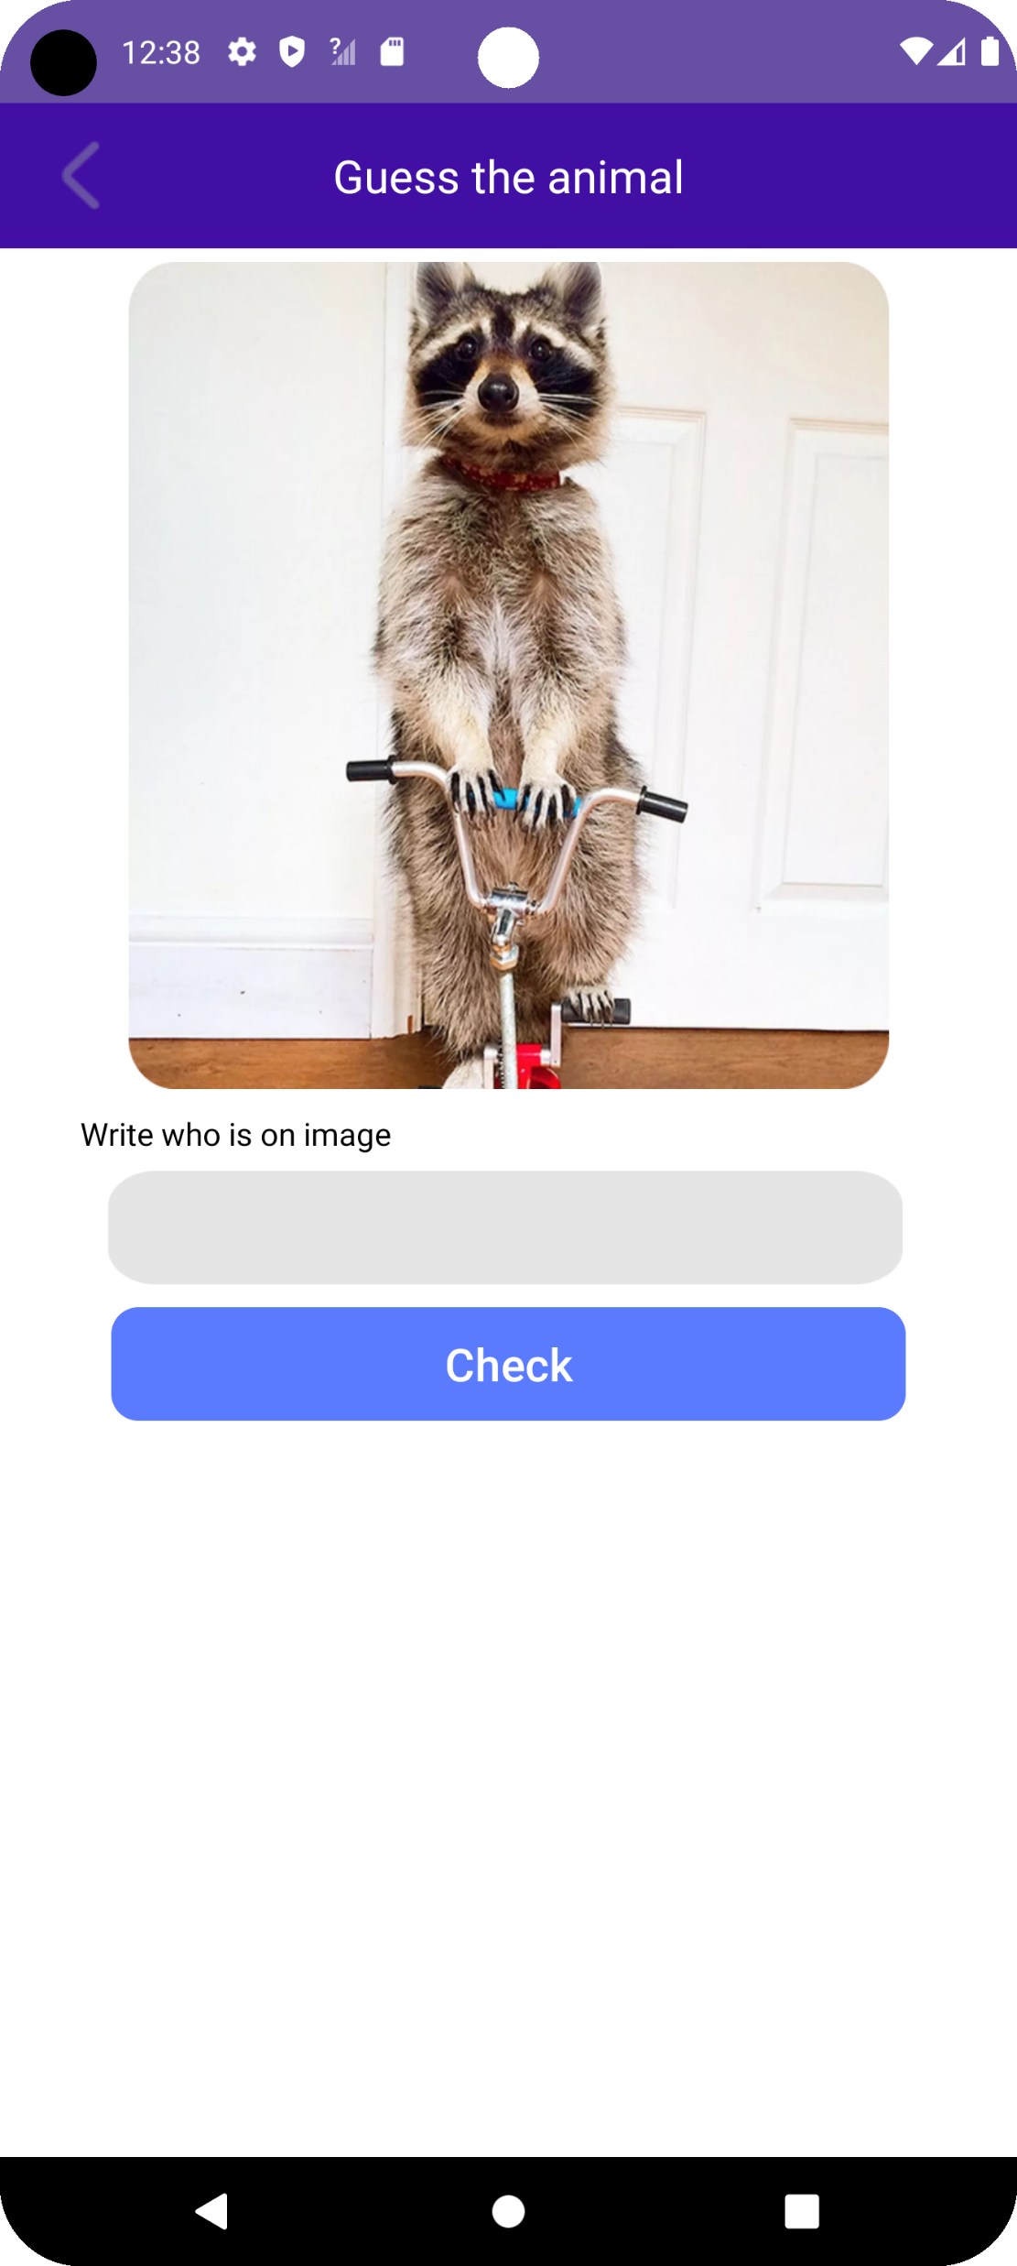
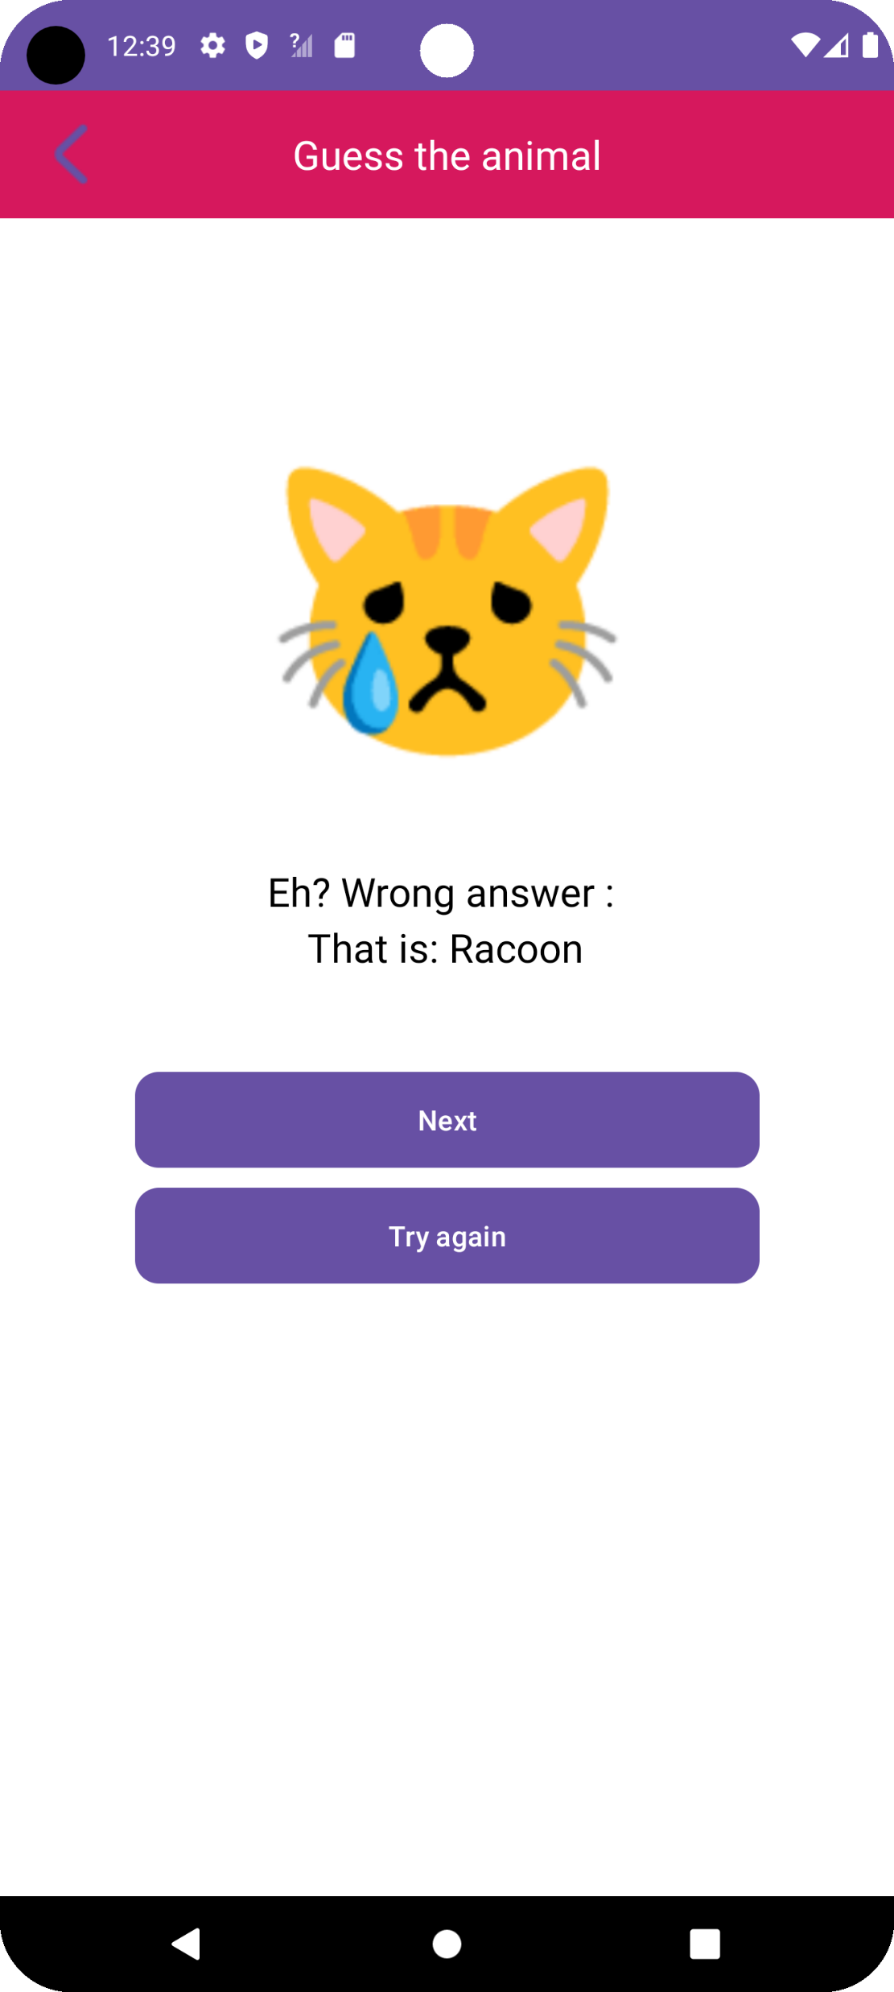
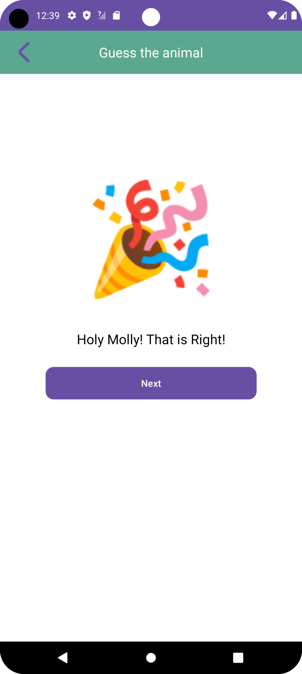
Первая игра

Slide 11
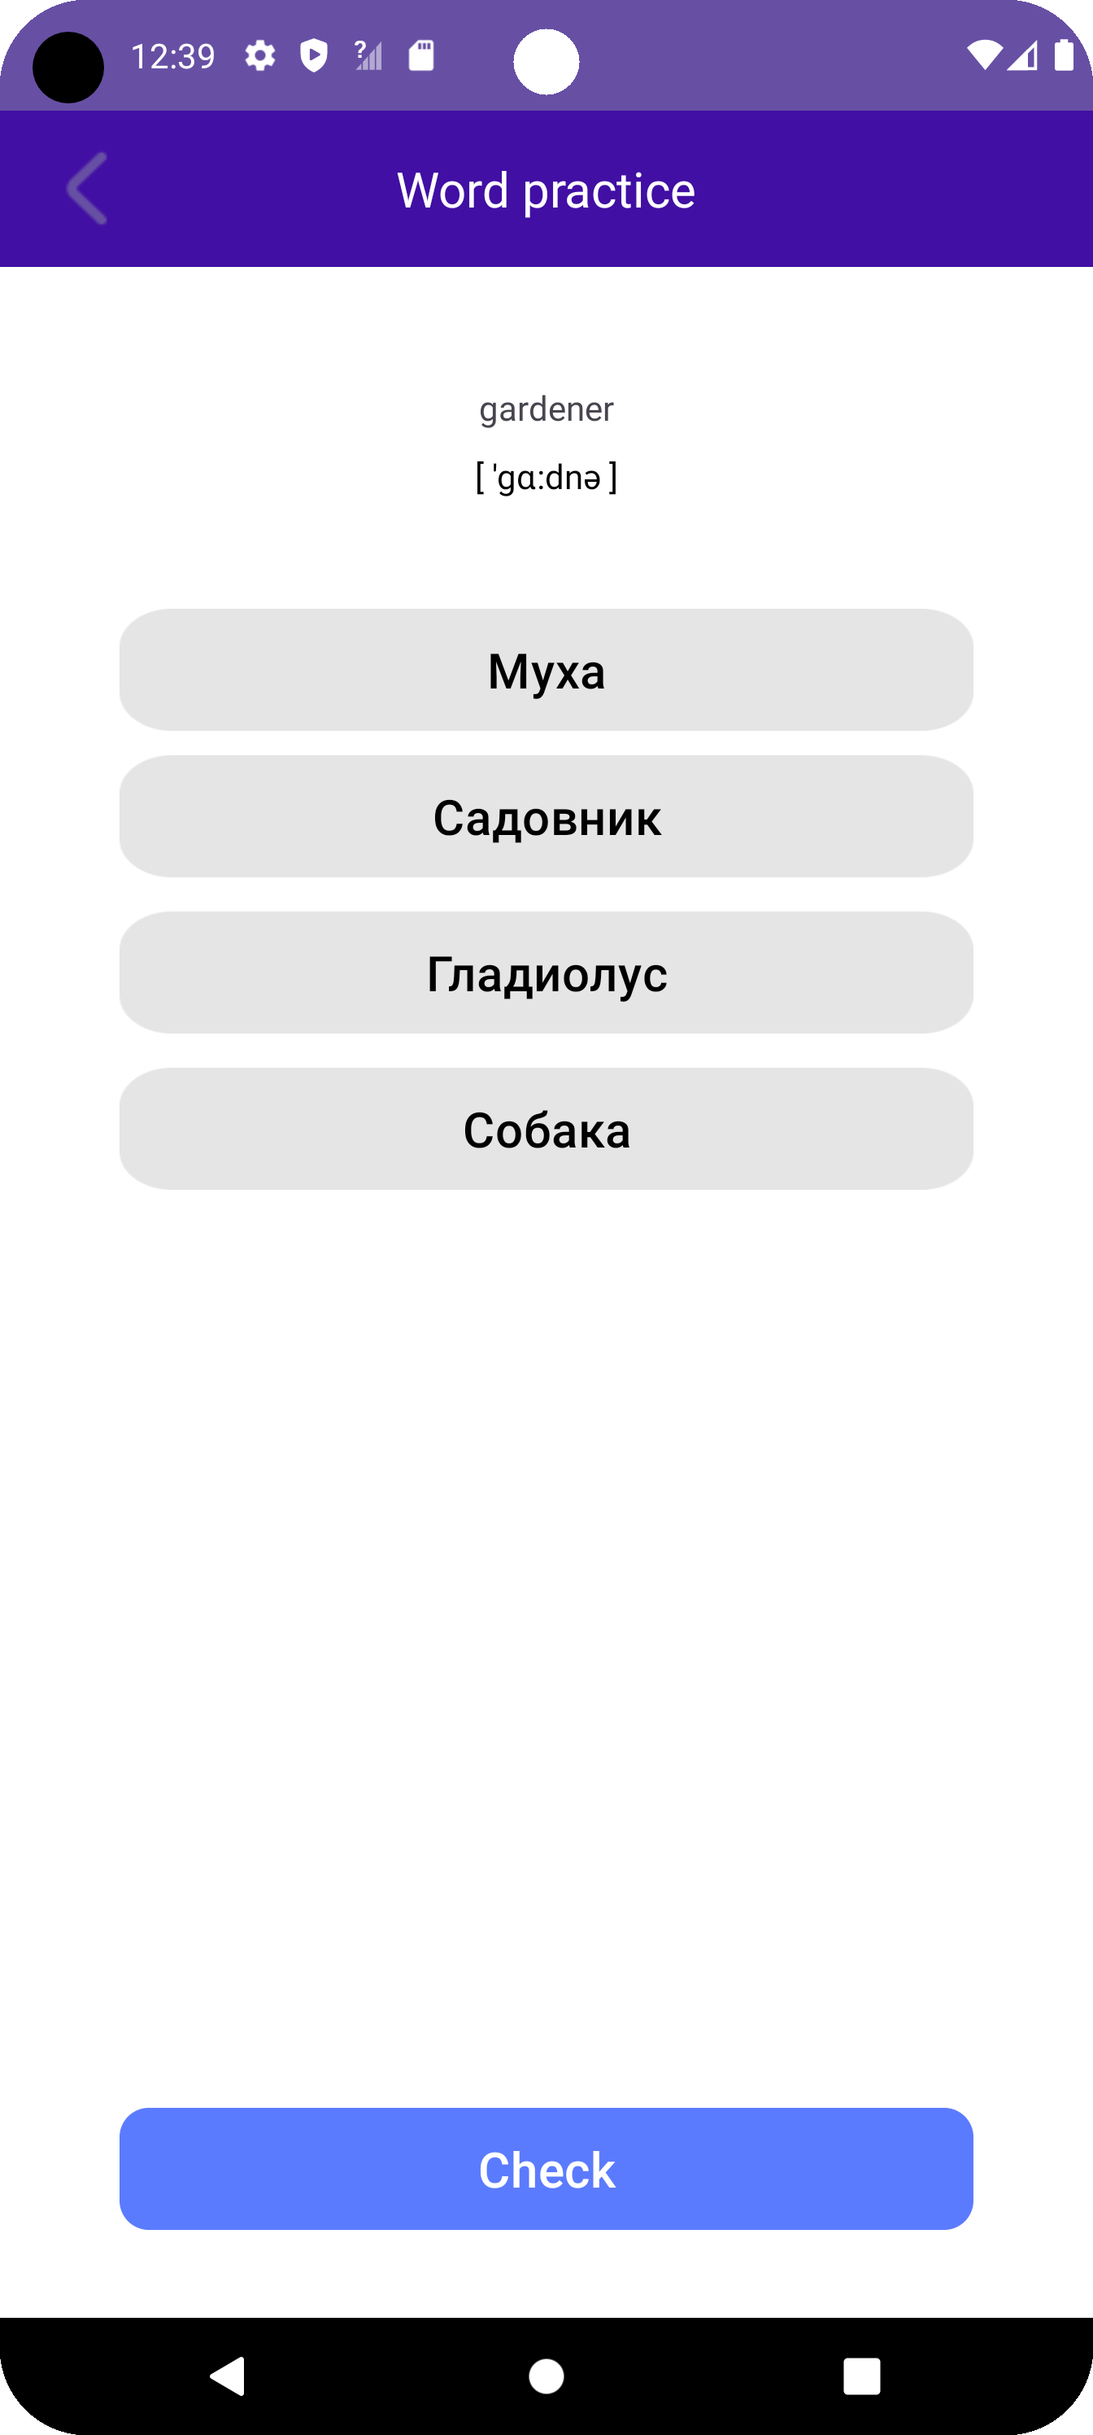
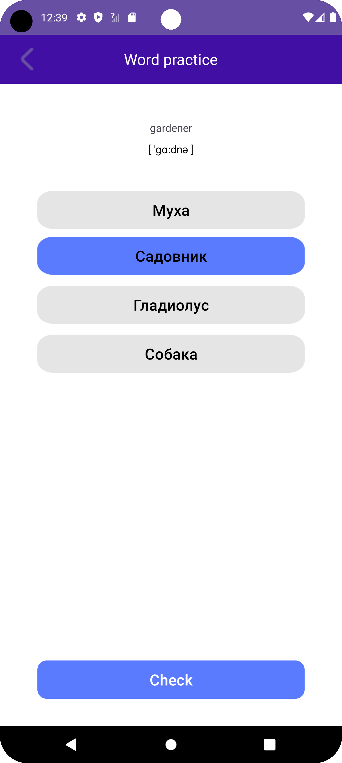
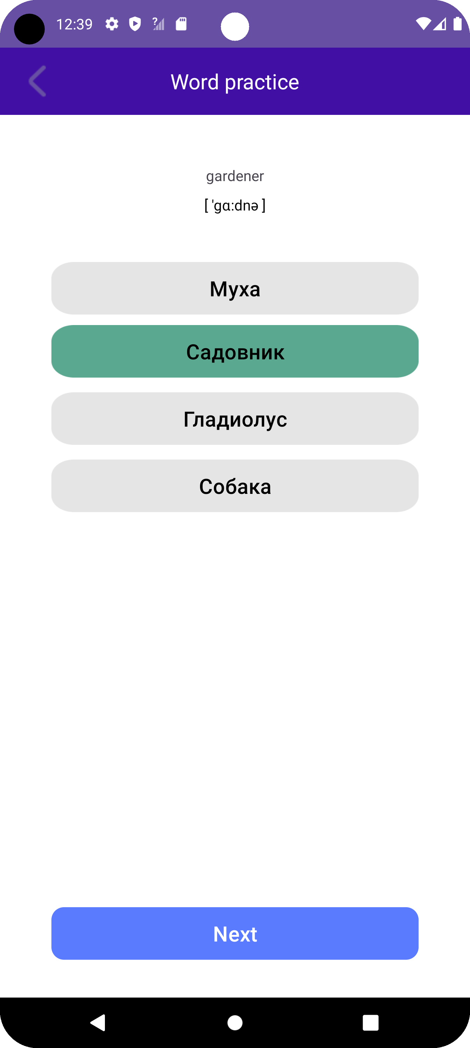
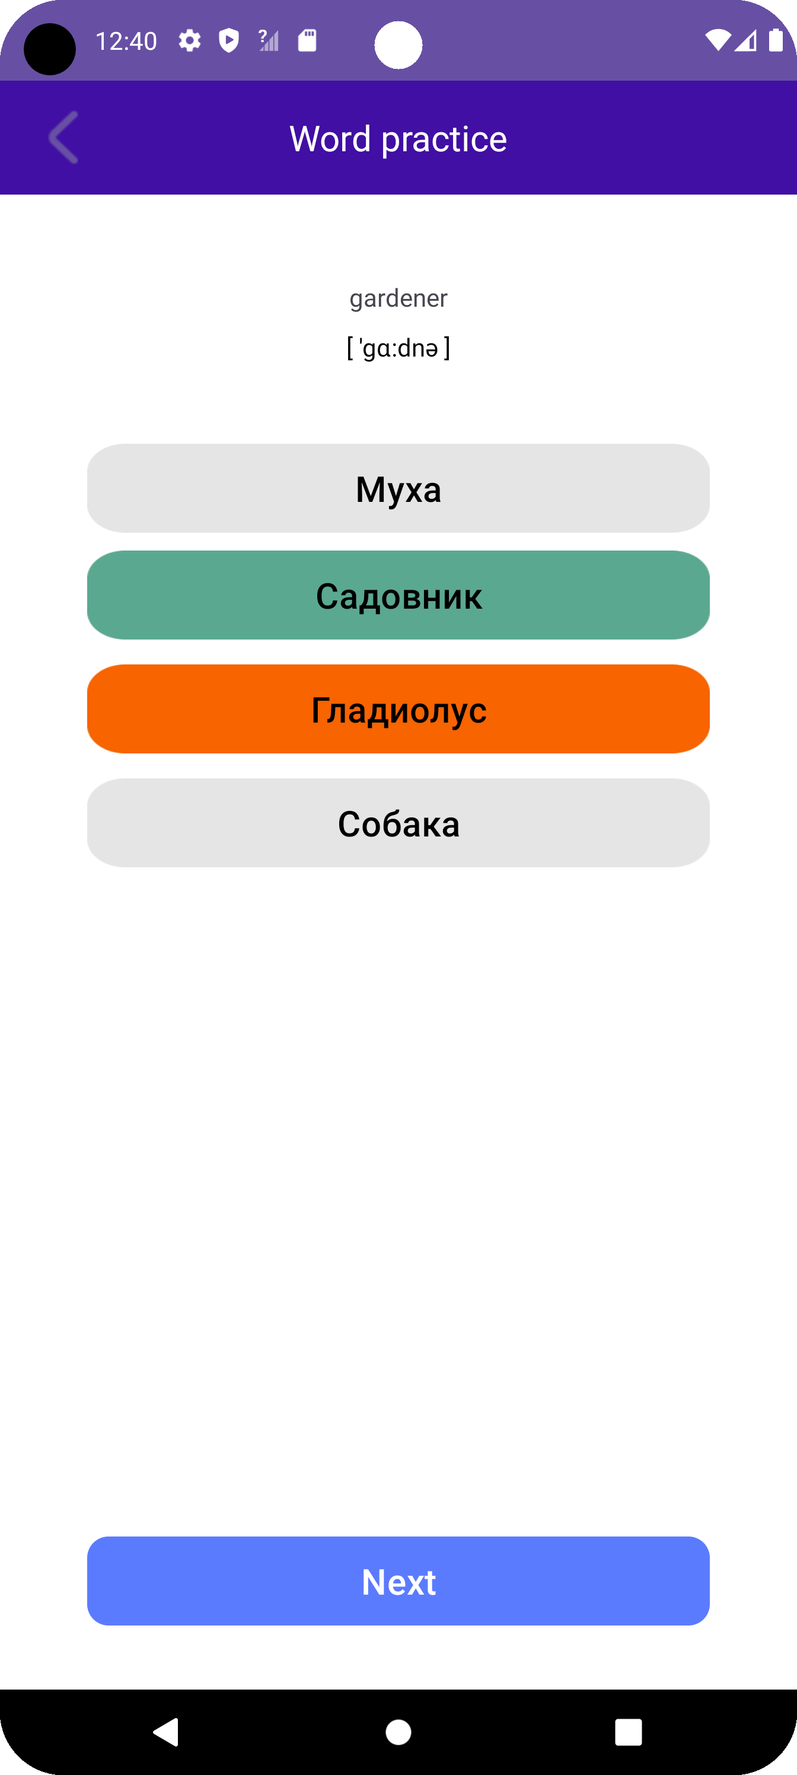
Вторая игра

Slide 12
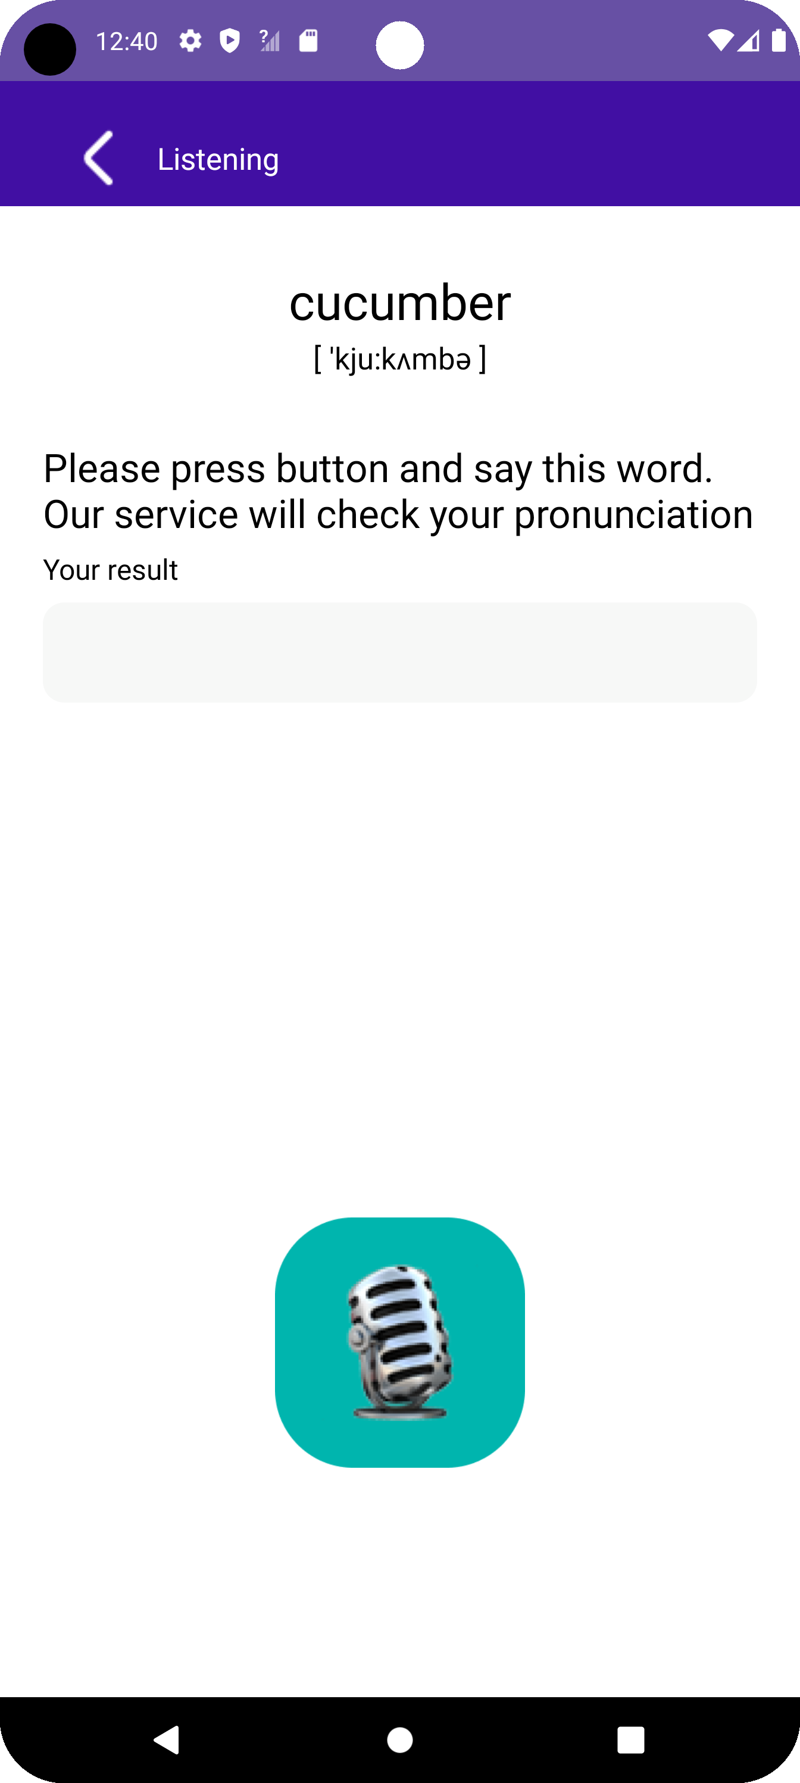
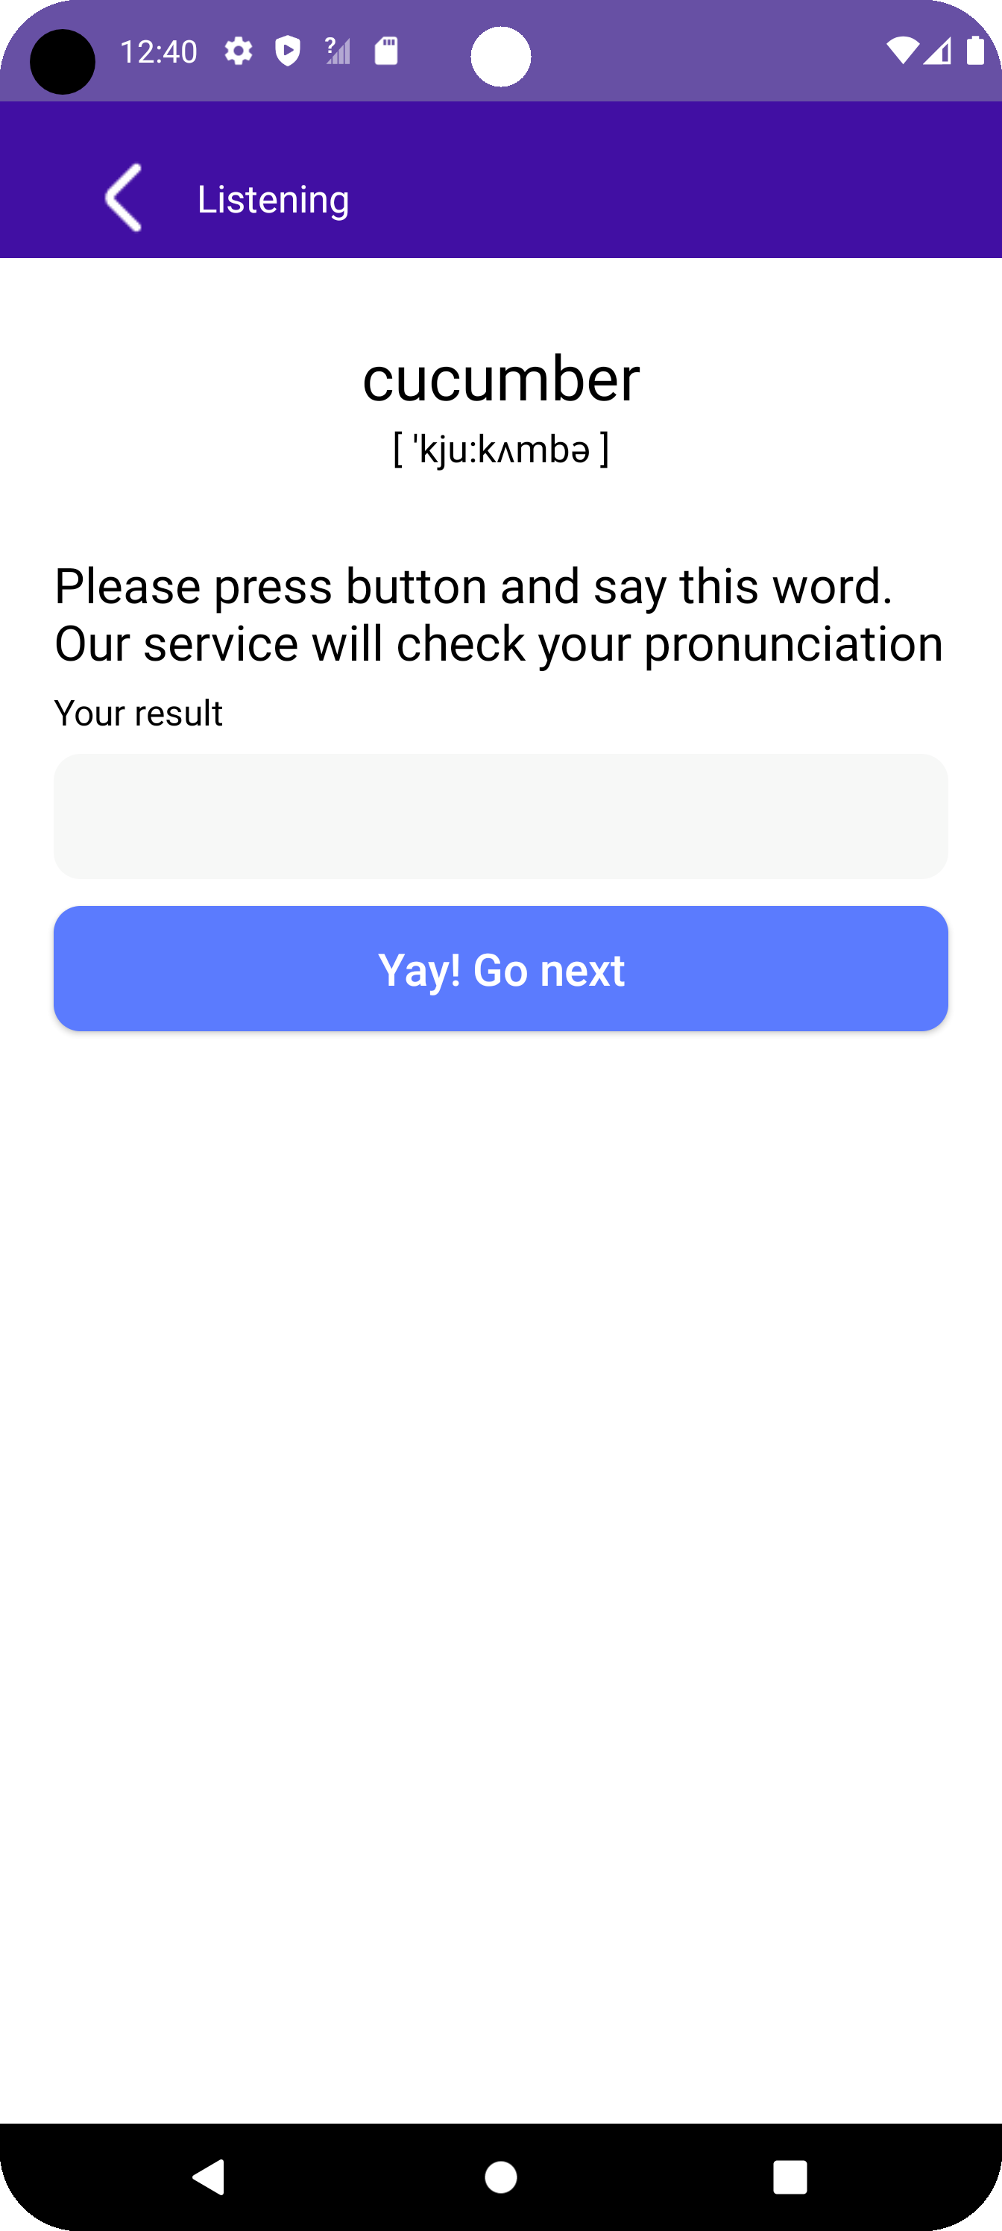
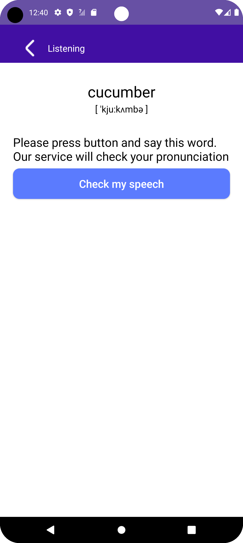
Третья игра

Slide 13
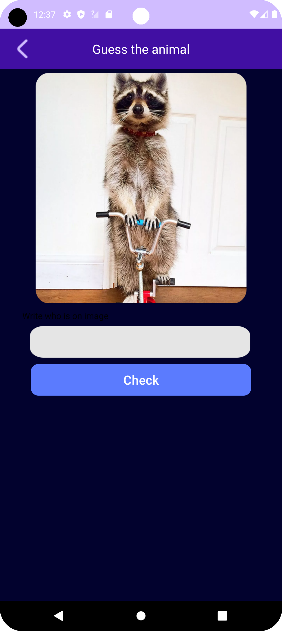
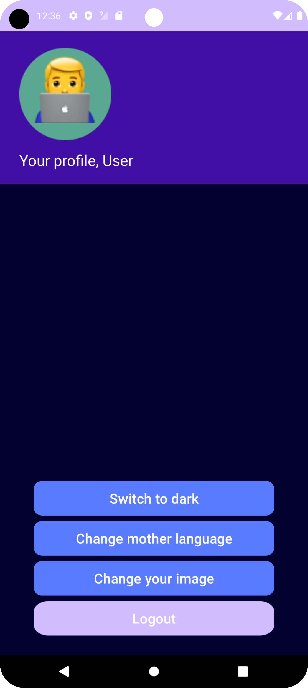
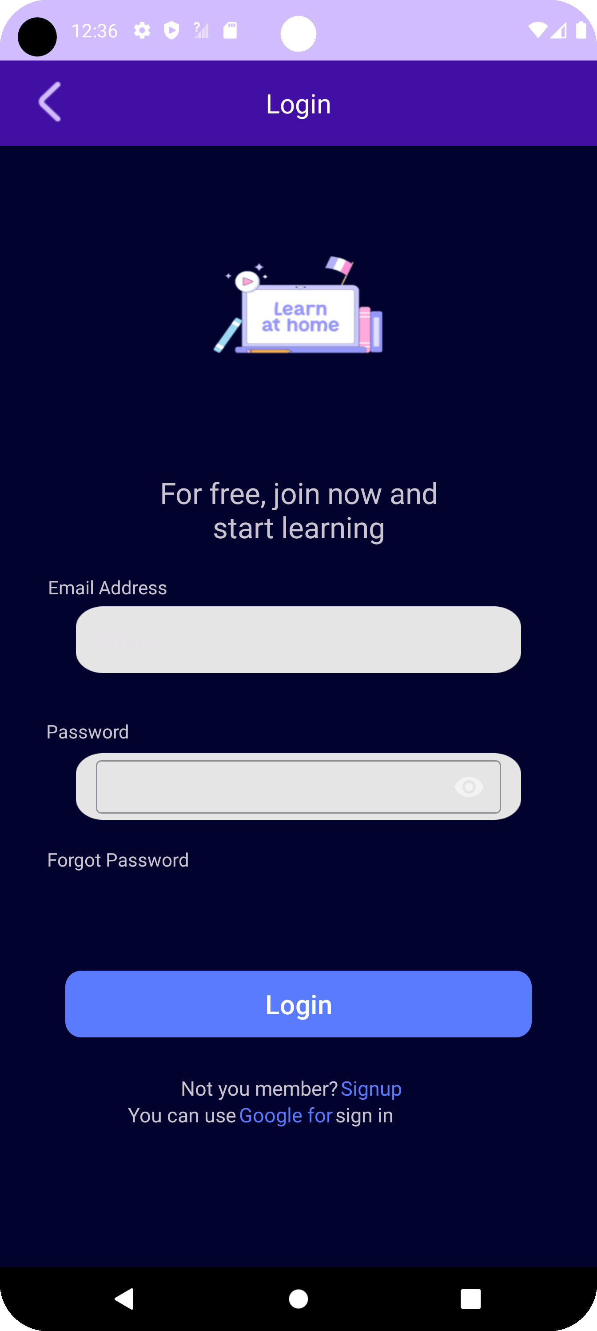
Темная тема

